Slide 1
Professor: Leonardo Pol

Slide 2
Aula – 2
Assunto: Breve história e os Pilares da Qualidade

Slide 3
Sumário
História
Definição
Principais pensadores
Pilares da qualidade
3

Slide 4
História
Na antiguidade, o construtor que construísse uma casa que desmoronasse era condenado à morte;
Ao final da II Guerra mundial, os japoneses com dívidas para pagar, começaram a investir em suas indústrias;
Eles se viram diante do desafio de vender seus produtos com preços menores com qualidade igual ou superior;
4

Slide 5
História
Os projetistas japoneses foram obrigados a criar um meio de produzir produtos dentro de um custo estipulado
Custo = preço final - margem;
Logo, deveriam eliminar os itens que não agregassem valor
ao produto:
Tempo ocioso, troca de ferramentas, sujeiras, estoques em trânsito, defeitos etc;
5

Slide 6
História
Os japoneses desenvolveram um método de controle de qualidade que ao invés de eliminar peças defeituosas buscava evitar que defeitos ocorressem;
Década de 1970: Qualidade de Software;
Em 1987 com a criação da ISO9000, houve uma maior
popularização e preocupação com certificações por parte das indústrias.
6

Slide 7
Mas, o que é qualidade?
•
É um termo bastante subjetivo, depende da percepção das pessoas;
Sua definição advém do latim qualitate, sendo usada em situações bastante distintas:
Qualidade de vida
Qualidade da conexão banda larga ou do sinal da TV
De maneira geral, a palavra qualidade está relacionada ao
quanto um produto ou serviço consegue atender um conjunto de necessidades.
7

Slide 8
Qualidade (1)
[Infopédia, Porto Editora, 2005]:
Propriedade ou condição natural de uma pessoa ou coisa que a distingue das outras; atributo; característica; predicado;
aptidão; capacidade;
dom; virtude;
modo de ser; caráter; índole;
importância; valor; distinção.

Slide 9
Qualidade (2)
Conjunto de propriedades de um produto ou serviço, que lhe conferem aptidões para satisfazer as necessidades explícitas ou implícitas [ISO/IEC 8402, 1994]
O grau com que um conjunto de propriedades inerentes ao produto satisfaz os requisitos [ISO/IEC 2000]

Slide 10

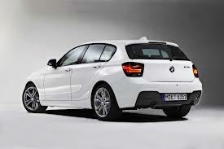
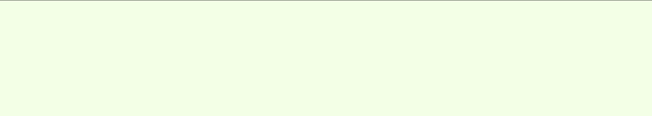

Exemplo: qual automóvel tem mais qualidade?
•
Depende, pois qualidade é um
conceito relativo.

Slide 11
Principais Pensadores/Mestres/Gurus
•
W. Edwards Deming
Josef M. Juran
Philip B. Crosby
Ishikawa

Slide 12

W. Edward Deming
•
Grande líder no processo de gerenciamento da qualidade
Os 14 pontos para se chegar à qualidade
Criar constância de propósito de aperfeiçoamento do produto e serviço;
...
...
Educação rigorosa e auto aperfeiçoamento par
A transformação é tarefa de todos.
a todos;

Slide 13



Joseph M. Juran
•
– Trilogia: melhoria, planejamento e controle.
Melhoria
(ações de melhoria contínua)
Planejamento
(identificação das necessidades)
Controle
(produção dentro dos limites)

Slide 14

Philip Crosby
•
Introduziu os conceitos de:
Zero defeito
Fazer certo à primeira vez

Slide 15

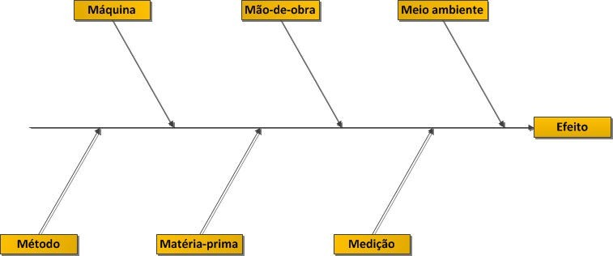
Kaoru Ishikawa
•
– Introduziu o conceito de círculo de qualidade
– Criador
do diagrama de causa-e-efeito:
ferramenta usada para analisar e problemas.
resolver

Slide 16
Para que ele é usado?
•
Visualizar as causas principais e secundárias de um problema;
Ampliar a visão das possíveis causas de um problema, através de análise e a identificação de soluções.
Gerar melhorias nos processos.

Slide 17
Passos para construir
•
Definir o problema (efeito) a ser analisado;
Desenhar uma linha horizontal apontando para a direita
Escreva o problema dentro de um retângulo localizado na ponta da seta.
Realizar um brainstorming para levantar as possíveis causas do
problema, perguntando “Por que isto está acontecendo?”.
Dividir as causas identificadas em categorias (4M): máquina, mão de obra, método e materiais ou da forma que for mais coerente com o problema analisado.
Logo após, deverão ser definidas as sub-causas (causas das causas).

Slide 18
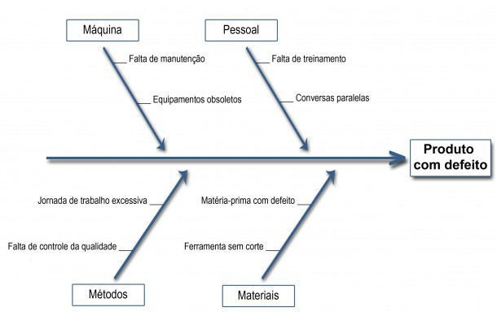
•
Exemplo

Slide 19


Exemplo
•
Máquina
Pessoal
Falta de capacitação
Entrega da
funcionalidade “X” avançou 3 meses
Má distribuição de pessoal
Método
Material

Slide 20
Crise do software
Somos capazes de produzir software de qualidade?
Existem aspectos não repetitivos do desenvolvimento de software, que tornam essa atividade difícil e também imprevisível
As dificuldades começam nas etapas iniciais:
Na definição do escopo existem requisitos que são voláteis
Ainda existe o Fator Humano:
Devemos conciliar disciplina com o caráter aleatório da criação
Engenharia de Software:
Aplica princípios e métodos da engenharia para ajudar a obter a qualidade de software
Racional
Criativo
Software

Slide 21







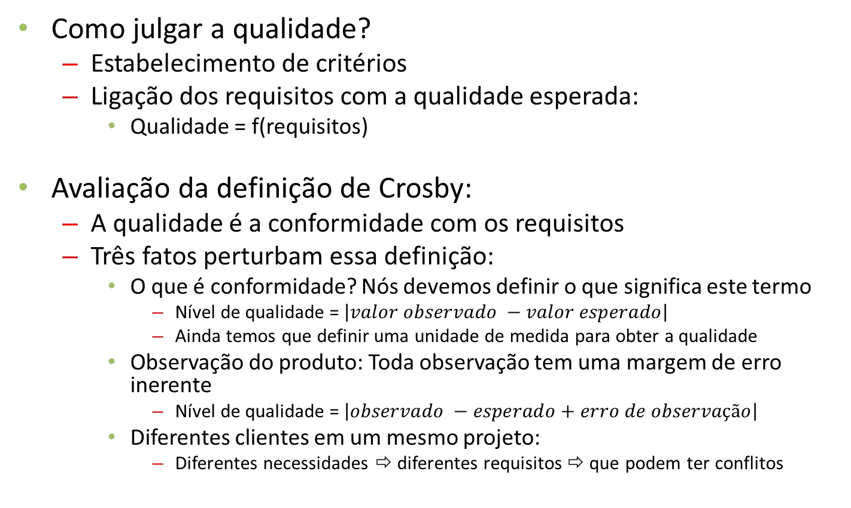


Qualidade e requisitos
Requisito 1
Requisito 3
Requisito 2

Slide 22
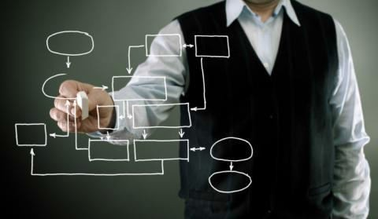
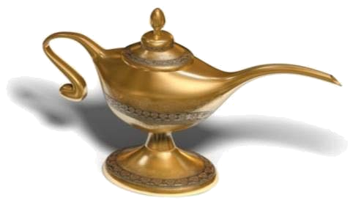

O papel da subjetividade
•
•
O propósito da qualidade é satisfazer o cliente
Nenhum cliente compra um produto pensando exclusivamente em suas propriedades mecânicas
A especificação dos requisitos em vários aspectos é incompleta
Além das propriedades, o custo é fator integrante da qualidade
Logo, para satisfazer uma pessoa é preciso saber claramente do que ela precisa
•
•
•

Slide 23
Causas de falhas
Alterações:
– As mudanças alteram a estrutura do software tornando-o cada vez mais difícil de alterar e podem introduzir novas falhas
Tempo:
Com o tempo o custo de implementação de alterações aumenta e a capacidade do sistema de prestar os serviços esperados diminui
Complexidade:
O desenvolvimento é complexo e, normalmente, um único desenvolvedor não é capaz de entender o sistema como um todo
Os softwares estão cada vez mais difíceis de utilizar (janelas, eventos, leis, necessidades conflitantes, etc.)
Os softwares estão cada vez mais difíceis de entender devido a códigos mal documentados ou incompreensíveis

Slide 24

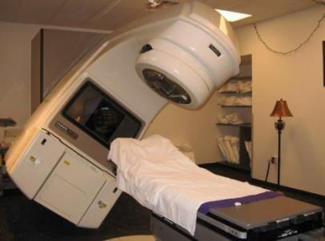
Catástrofes da qualidade
Defeitos não constituem o único fator de qualidade
O usuário pode conviver com a falha e o programa ser um sucesso ou causar um completo fracasso comercial
Ariane 501:
Foguete lançado em 1996 explodiu 40s depois de decolar
Falha de software foi interpretada como comando
Therac-25:
Terapia radiológica controlada por computador (software)
Erros no software provocaram a morte de 6 pacientes

Slide 25
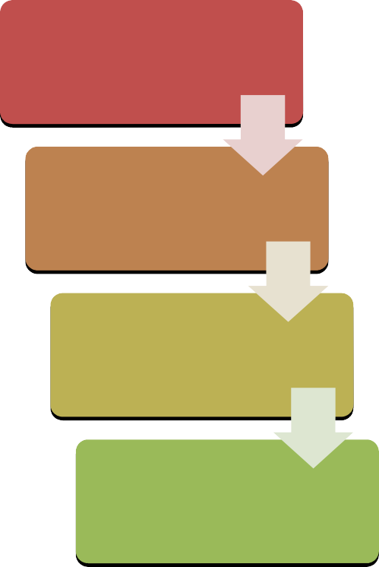
O que fazer diante de um defeito, falha ou bug?
Isolar um defeito:
Determinar sob quais condições a falha ocorre
Descobrir qual linha de código provoca a falha:
Pode ser bastante difícil (depuração do código)
Identificar a causa do defeito
Isolar
Corrigir
Corrigir o defeito:
Corrigir o defeito e testar fora de produção
Aplicar a mudança no ambiente de produção
Aplicar
Estabilizar um programa:
– Fazer correções para diminuição da frequência de falhas
Estabilizar
– Mais tempo de uso significa mais possibilidade de encontrar e corrigir problemas

Slide 26




Qualidade x Tipo de Software
Cada tipo de software tem seu próprio requisito de qualidade
A importância de cada característica depende do tipo de software
Exemplos:
● | Funcionalidade | ●
● | Confiabilidade | ●
● | Usabilidade | ●
● | Eficiência | ●
● | Manutenibilidade | ●
● | Portabilidade | ●
Sistema embarcado para dispositivo móvel
Sistema para videolocadora

Slide 27






Pilares da Qualidade
Planejamento da Qualidade
Garantia da Qualidade
Controle de Qualidade
•
27

Slide 28
Pilares da Qualidade
•
Planejamento da Qualidade
Estabelece metas de qualidade;
Identifica os clientes e suas necessidades;
Utilizar processos visando a criação de produtos que
atendam as necessidades dos clientes.
28

Slide 29
Pilares da Qualidade...
•
– Garantia da Qualidade (Processos)
Inclui
os processos requeridos para garantir que o
produto irá satisfazer as necessidades para as quais ele foi empreendido;
Ajuda a estabelecer processos;
Determina programas de medida para avaliar processos;
Identifica fraquezas em um processo e os aperfeiçoa;
Avalia se o controle de qualidade está funcionando.
29

Slide 30
Pilares da Qualidade...
•
Controle da Qualidade (Produto)
É o processo de monitoramento e registro de resultados
da execução das atividades de qualidade para avaliar o desempenho e recomendar as mudanças necessárias.
Está relacionado a um produto ou serviço específico;
Verifica se um produto ou serviço específico tem um atributo
específico;
Identifica defeitos com o propósito principal de corrigi-los;
É responsabilidade da equipe/ do funcionário.
30

Slide 31
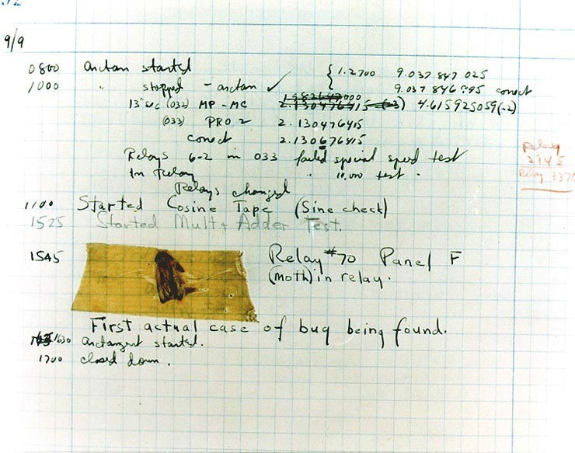
•
Qualidade e bugs são conceitos incompatíveis?
Programa pode ter erros e continuar sendo um produto de qualidade:
O dilema gerencial:
Erro num programa de edição de textos que afeta apenas 1% dos usuários, se corrigido poderia gerar mais bugs
A importância relativa I:
Objetos atravessando paredes em jogos é um problema?
A importância relativa II:
Processador TeX é de qualidade comprovada, no entanto não indicado para todas as utilizações
•
1º Bug da Computação:
1947 no Mark II:
Uma abelha provocou falhas no Mark II durante testes
•

Slide 32

Mito e verdades
Mito:
– Criar programas é uma arte que não pode seguir regras, normas ou padrões
Verdades:
Produtos de software são complexos
Software não tem produção em série, a maior parte do custo está no projeto e desenvolvimento
Software não se desgasta (ele pode diminuir o desempenho e a aderência)
Software é intangível. Logo, sua representação em grafos e diagramas não é 100% precisa
A Engenharia de Software ainda não está madura, é uma ciência em evolução
Não há um único ponte de vista entre os profissionais sobre o que é qualidade de software

Slide 33
Conceitos base
Defeito
Falha ou Bug
Defeito:
Imperfeição do produto
Segundo o dicionário: é um programa que não funciona como deve
Exemplos:
•
•
A = B / C; Se C = 0 então teremos uma divisão por zero
A = B * C; Se B & C estão no limite, A pode não caber o resultado
– Estes defeitos podem não causar falhas, mas são graves
Falha ou Bug:
•
Resultado errado provocado por um defeito ou condição inesperada
Defeitos podem existir sem, no entanto, provocarem falhas
Falhas podem ocorrer por fatores externos:
Toda falha potencial é perigosa, mesmo as que não travem o programa

Slide 34
Entraves à qualidade [IEEE610.12-1990]
Conceito
Descrição
Concept
Erro (engano)
Ação humana que produz um resultado incorreto
Mistake
Incorreção num passo, processo ou definição de dados ou Manifestação no software de um engano cometido pelo desenvolvedor
Fault (bug)
Falha
Diferença entre o valor obtido e o valor esperado
Qualquer estado intermediário incorreto ou resultado inesperado na execução do software
Erro
Error
Incapacidade do software de fornecer o serviço conforme especificado
Defeito
Failure
36

Slide 35





Certificações de qualidade
Além da qualidade existir, ela deve ser reconhecida pelo cliente
As certificações de qualidade são emitidas com base em padrões e num processo de certificação
– INMETRO: Responsável pelas instituições de certificação
•
•
•
Exemplos:
O selo do SIF (Serviço de Inspeção Federal)
O selo da ABIC (Associação Brasileira da Indústria de Café)
A classificação em estrelas dos hotéis (  )
Certificados ISO (International Organization for Standardization)
Certificados IEEE (Institute of Electrical and Electronics Engineers)
Certificados INMETRO (Instituto Nacional de Metrologia)

Slide 36
Técnicas aplicadas durante o projeto
Iniciação
Acordar a qualidade com o cliente
Planejamento
Planejar como atingir e garantir a qualidade
Execução, Monitoramento & Controle
Gerenciar a qualidade
• Melhorar o processo de qualidade
Encerramento
Avaliar a satisfação do cliente

Slide 37




That’s all folks!
Comentários? DÚVIDAS? PERGUNTAS?
ANGÚSTIAS?AFLIÇÕES?

